Slide 1



Modelo Local y Binding con la vista
Bootcamp Fiori
Día 8

Slide 2

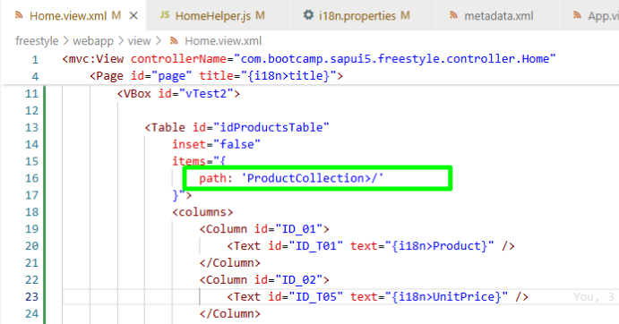
Modelo Local y Binding con la vista
Creamos un modelo local(JSON Model) con los Productos consultados del Odata Northwind
Agregamos en la vista Home un control tabla sap.m.table
Agregamos las columnas y configuración de los campos que queremos mostrar al usuario.
Ejecutamos la App y Realizamos Debug para ver el comportamiento en cada una de las funciones.

Slide 3


MUCHAS
GRACIAS!

